Slide 1
Tienda LJM
Presentado Por:
Romero Trujillo Marlos David
Trujillo Bonilla Julián Alberto
Vargas Herrera Jose Leonardo

Slide 2
Descripción de las funciones de la aplicación:
Objetivos:
Facilitar la compra de ropa masculina de alta calidad a través de una plataforma móvil, ofreciendo una amplia variedad de estilos para satisfacer las necesidades del hombre moderno. (esta plataforma está especializada para el comercio de neiva )
Navegación por la lista de productos que se muestran y agregar a los pedidos

Slide 3
Descripción de las funciones de la aplicación:
Funciones de interfaz(Front):
Agregar producto
Eliminar producto
Editar producto
Validar, eliminar pedido del usuario (Pedidos después de realizar un pedido).

Slide 4
Asignación de trabajos:
Funciones del backend:
Diseño de la arquitectura de la base de datos.
Diseño de la ruta del backend.

Slide 5
Asignación de trabajos:
Funciones del Interfaz:
Diseño de interfaz de usuario web básica (HTML, CSS), ruta en vue.
Diseño de registro y tienda vue.
Diseño de vista de lista de productos para usuario y función de agregar al pedido
Diseño de vista de inicio de sesión y usuario, servicio de administración (manejo de conexión API).

Slide 6
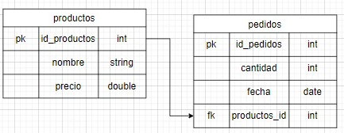
MER:

Slide 7
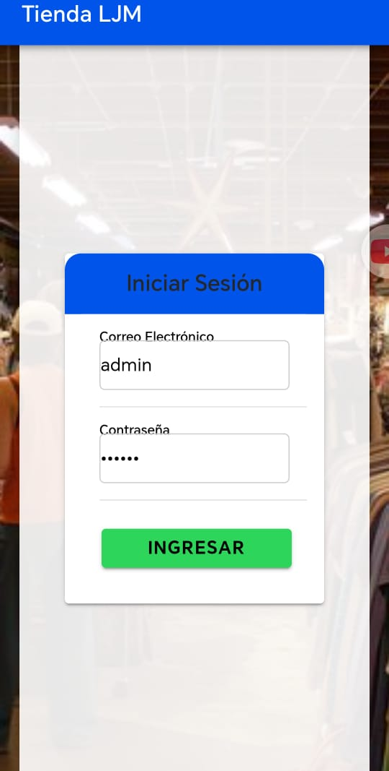
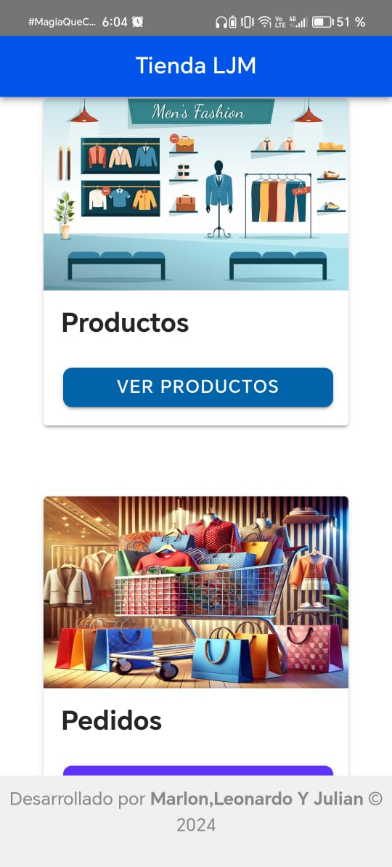
Resultado:

Slide 8
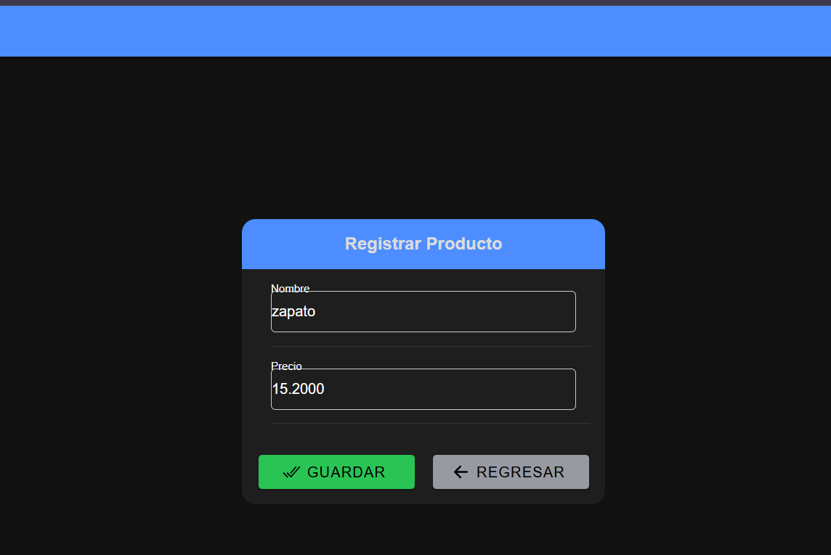
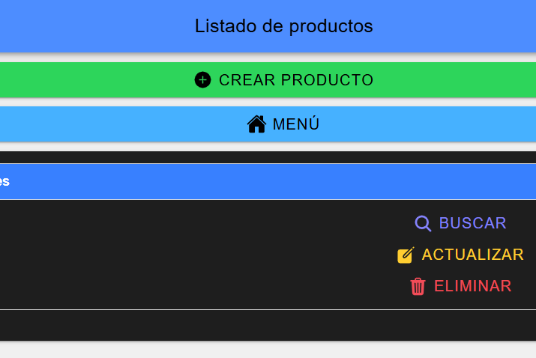

Slide 9
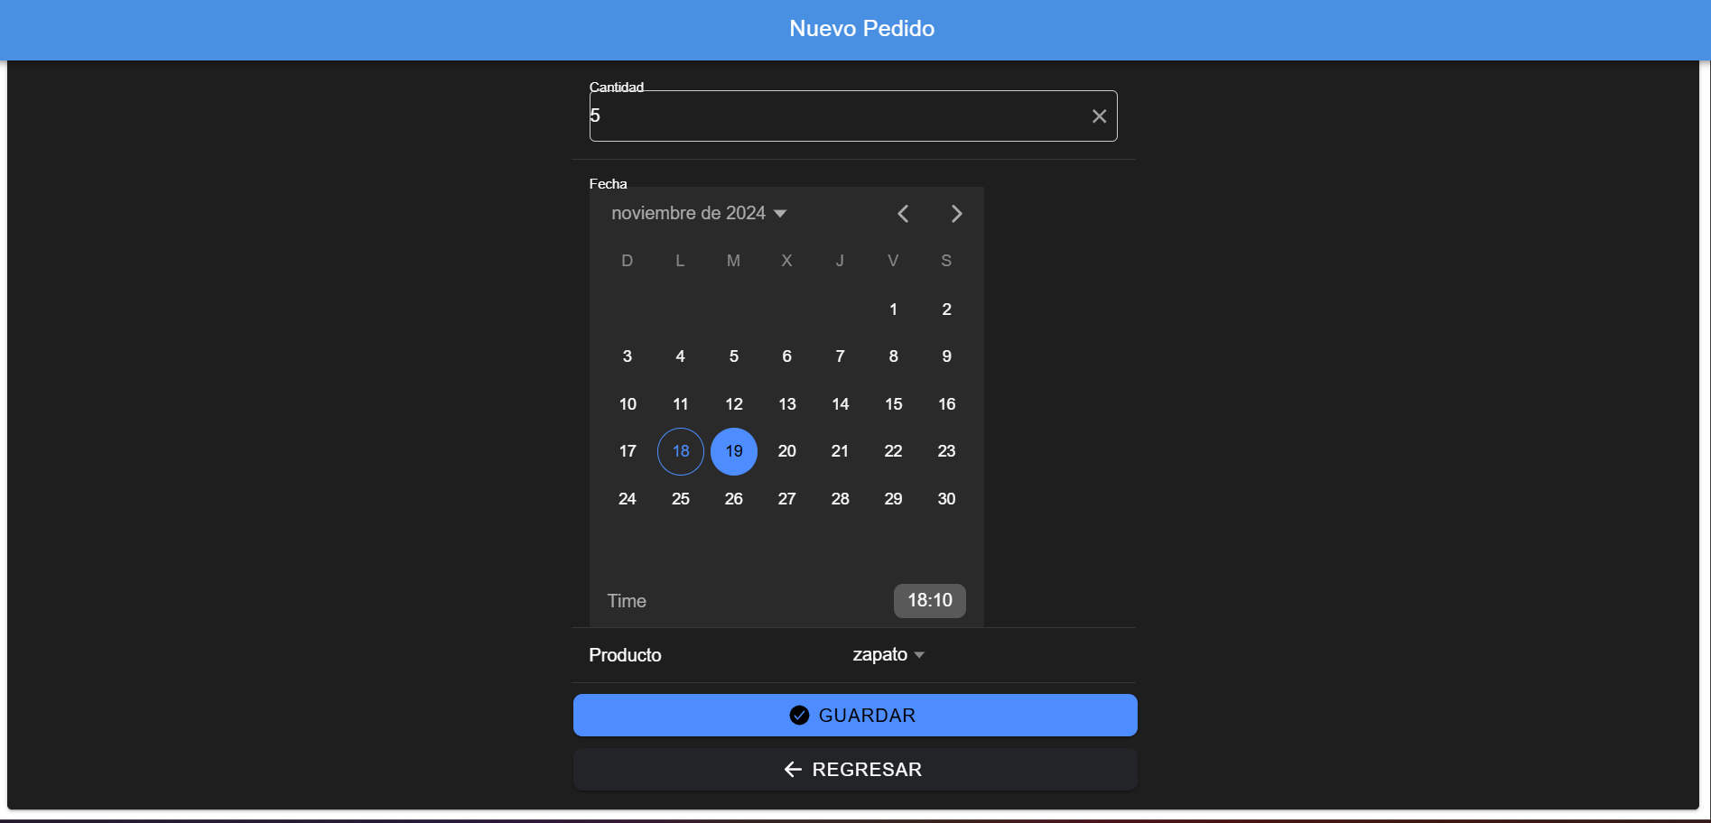
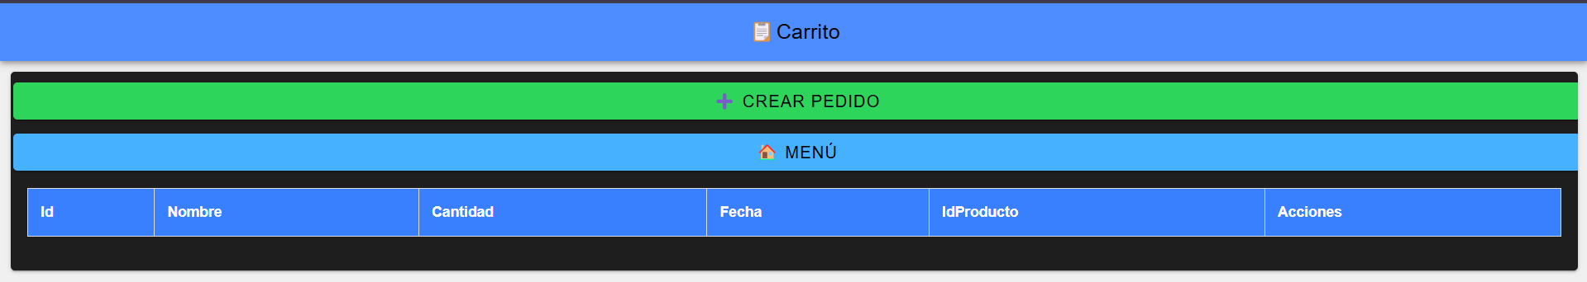

Slide 10
